Slide 1
ACL
https://youtu.be/wbYPQtRYsnc

Slide 2
ACL
접근 제어 목록 (Access Control List)
특정 개체에 대한 접근 허가 목록
XYZ 파일에 대한 ACL이 (Alice, delete)일 경우 Alice에게 XYZ 파일 삭제 권한 제공

Slide 3
ACL 적용 분야
파일 시스템
네트워킹

Slide 4
ACL - 파일 시스템
setfacl 명령어를 사용하여 설정 가능
-m : 권한 수정
-x : 권한 삭제
-R : 하위 디렉토리까지 변경 (recursive)
-b : 지정한 권한 전부 제거
ex) setfacl –m u:John:rwx /test
유저 John에게 /test 디렉토리 rwx 권한 설정

Slide 5
ACL - 파일 시스템
getfacl 명령어를 통해 설정된 ACL 권한 확인 가능
$ getfacl /acct
# file: file1 # owner: Amy # group: acct user::rwx user:Arthur:rwx user:Ann:rwx group::r-x mask::rwx other::r-x
디렉토리 /acct에 대해 Arthur, Ann에 rwx가 적용된 모습
mask : 해당 파일/디렉토리에 대해 가질 수 있는 최대 권한

Slide 6
ACL - 파일 시스템
ACL 적용을 위해서는 파티션이 ACL을 지원하도록 마운트 해야 함
CentOS 5.2에서는 설치 시 파티션에 ACL 자동 적용

Slide 7
ACL - 네트워킹
Standard ACL (표준 ACL)
Extended ACL (확장 ACL)
Named Standard ACL
Named Extended ACL
ACL 선언 시 번호가 아닌 사용자 설정값 사용

Slide 8
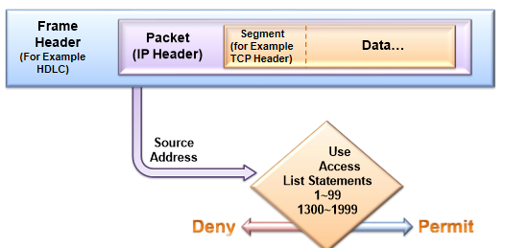
ACL - 네트워킹 - Standard ACL
출발지 IP 주소만 참조하여 패킷 필터링
1~99, 1300~1999 번호 사용
단점 : 패킷 자체를 막기 때문에 특정 서비스를 막고 싶어도 다른 서비스들까지 모두 막게 됨

Slide 9
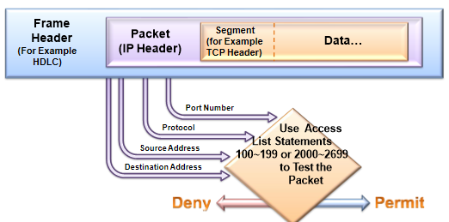
ACL - 네트워킹 - Extended ACL
출발지, 목적지 IP 주소, TCP, UDP, 포트번호를 참조하여 패킷 필터링
100~199, 2000~2699 번호 사용

Slide 10
Java Spring
자바 웹 프레임워크 Spring의 보안 Spring Security는 ACL 설정 전용 모듈 지원
Todo 리스트에 대한 예제 (모델 클래스명 : Todo)
새로운 todo가 생성될 경우 접근 권한을 설정하는 코드
ObjectIdentity oid = new ObjectIdentityImpl(Todo.class, todo.getId());
MutableAcl acl = mutableAclService.createAcl(oid);
acl.insertAce(0, READ, new PrincipalSid(todo.getOwner()), true);
acl.insertAce(1, WRITE, new PrincipalSid(todo.getOwner()), true);
acl.insertAce(2, DELETE, new PrincipalSid(todo.getOwner()), true);
acl.insertAce(3, READ, new PrincipalSid(“ADMIN”), true);
acl.insertAce(4, WRITE, new PrincipalSid(“ADMIN”), true);
acl.insertAce(5, DELETE, new PrincipalSid(“ADMIN”), true);

Slide 11
Java Spring
어노테이션을 통해 더 간단하게 구현 가능
서비스 구현 클래스에 설정
save 메소드 구현 예시
@Override
@PreAuthorize(“hasAuthority(‘USER’)”)
public void save(Todo todo) {
// save code
}

Slide 12
Hyperledger Fabric
정책에 따른 리소스 접근 관리
configtx.yaml에서 설정
Signature Policy와 ImplicitMeta Policy로 나뉨

Slide 13
Hyperledger Fabric - Signature Policy
정책을 충족시키기 위해 로그인 해야 하는 사용자 식별
MyPolicy 정책에 대해 Org1의 피어나 Org2의 피어 하나의 서명만 있어도 시행 가능
AND, OR, NOutOf 함수 사용 가능
다양한 정책 설정 가능
Policies:
MyPolicy:
Type: Signature
Rule: “OR(‘Org1.peer’, ‘Org2.peer’)”

Slide 14
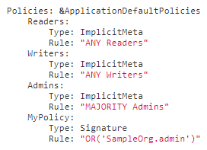
Hyperledger Fabric - ImplicitMeta Policy
Signature Policy에서 정의된 정책에 대해 보다 깊은 정의 가능
역할에 따른 구분 가능
Admins: 네트워크의 주요 운영 역할
Writers: 원장 업데이트 역할
Readers: 원장 조회 역할

